Slide 1
Presentasi Basis Data Lanjutan
Nama : I Komang Wiguna Putra Yasa
Nim : 2201010069

Slide 2
Database ecommerce
Database yang saya buat ada ecommerce lalu saya gunakan untuk presentasi hari ini, lalu memulai membuat table terdiri dari table customers, orders, products. Serta orders_items.

Slide 3
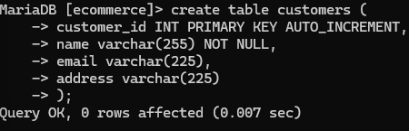
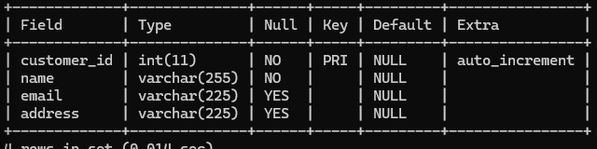
Table Customers
Dalam hal ini saya membuat table customers terlebih dahulu yang berisikan tentang id customer, nama, email serta alamat customer

Slide 4
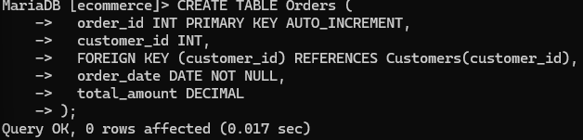
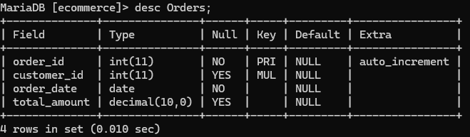
Table orders
Dalam hal ini saya membuat table customers terlebih dahulu yang berisikan tentang order_id, customer_id foreign key, order_date, total_amount

Slide 5
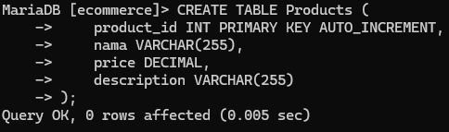
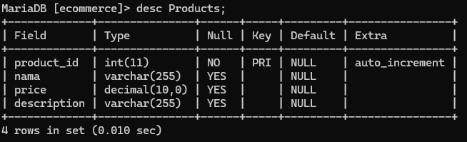
Table products
Dalam hal ini saya membuat table customers terlebih dahulu yang berisikan tentang product_id, nama, price, deskripsi

Slide 6
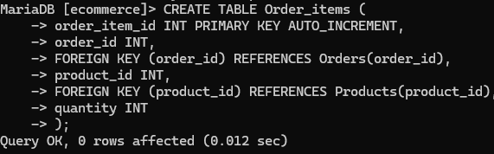
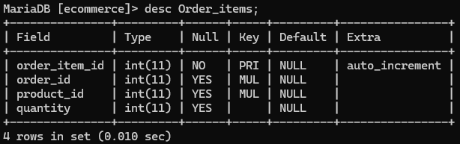
Table order_items
Dalam hal ini saya membuat table customers terlebih dahulu yang berisikan tentang order_item_id,order_id foreign, product_id foreign, quantity.

Slide 7
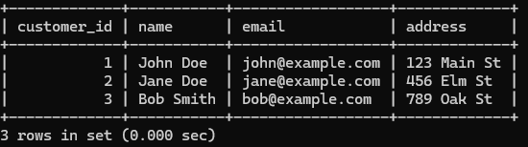
Insert data setiap table Customers

Slide 8
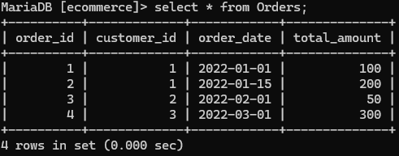
Insert data setiap table Orders

Slide 9
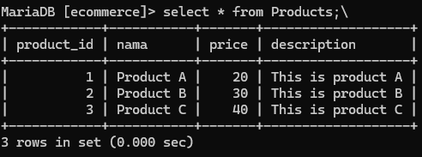
Insert data setiap table Products

Slide 10
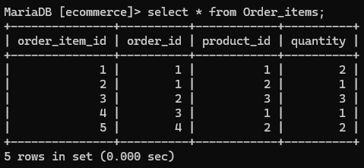
Insert data setiap table Order_items

Slide 11
Relasi
Sebelumnya ada beberapa relasi tabel dari tabel tabel tersebut Hubungan:
Seorang pelanggan dapat memiliki banyak pesanan (satu-ke-banyak).
Sebuah pesanan dikaitkan dengan satu pelanggan (banyak-ke-satu).
Sebuah pesanan dapat memiliki banyak item pesanan (satu-ke-banyak).
Sebuah item pesanan diasosiasikan dengan satu pesanan dan satu produk (banyak-ke-banyak).

Slide 12
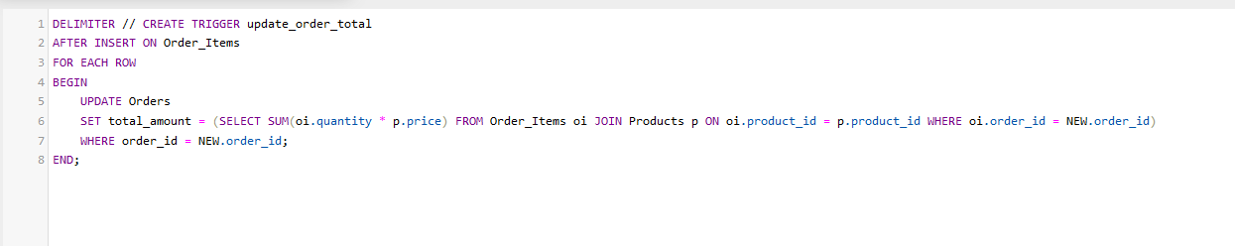
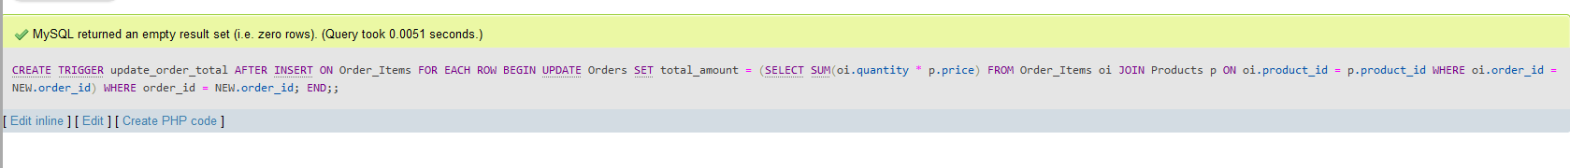
trigger
mekanisme dalam basis data yang secara otomatis menjalankan aksi tertentu ketika ada peristiwa spesifik terjadi, seperti INSERT pada tabel.Otomatisasi Proses: Mengotomatiskan tugas rutin, seperti memperbarui data atau memvalidasi input.

Slide 13

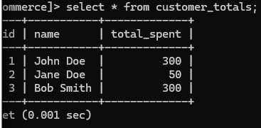
View
Dalam konteks view ini kita disuruh seperti menampilkan sedikit saja untuk menggabungkan hasilnya contoh dari customer id dan nama bisa kita cari berapa dia total spent membeli products

Slide 14

Agregat
Agregat ini saya menggunakan SUM untuk menampilkan total order bisa dikatakn untuk customer yang membeli product ini dengan itu saya menggunakan quarry dibawah ini

Slide 15
Index
Kegunaan:
Meningkatkan Performa: Membuat indeks pada kolom customer_id di tabel Orders untuk mempercepat pencarian data.
Optimasi Database: Indeks ini membuat query yang mencari berdasarkan customer_id lebih cepat, karena mengurangi jumlah data yang harus dipindai.

Slide 16
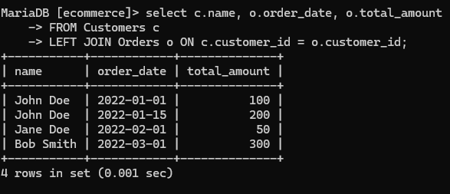
Left Join
Menggabungkan Tabel: Menggabungkan dua tabel dan mengembalikan semua baris dari tabel kiri (Customers), meskipun tidak ada kecocokan di tabel kanan (Orders).

Slide 17
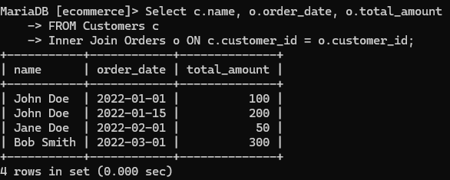
Inner Join
Menggabungkan Tabel: Menggabungkan dua tabel dan hanya mengembalikan baris yang memiliki kecocokan di kedua tabel (Customers dan Orders).
Menampilkan Data yang Sesuai: Hanya menampilkan pelanggan yang memiliki pesanan.

Slide 18
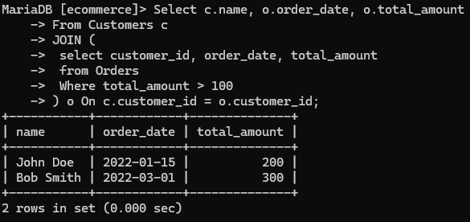
Subquary
Quarry ini kegunaannnya Memfilter baris yang tidak memenuhi kriteria tertentu. Mengimpor data secara selektif dari tabel lain. Menemukan nilai maksimum atau minimum dalam situasi tertentu.

Slide 19
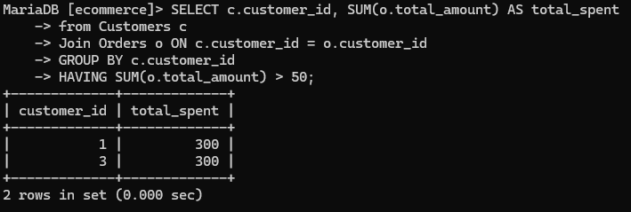
HAVING
Kegunaan quarry ini agar kita bisa menampilkan siapa yang memspent uang lebih dari 50 dan hasilnya dari customer id 1 dan 3

Slide 20
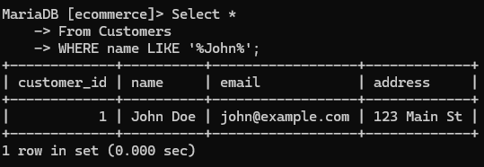
WILDCARD
untuk menemukan beberapa item dengan data yang serupa, tetapi tidak identik semisal saya ketik ‘%john%’ maka hasilnya seperti ini

Slide 21
Dump

Slide 22
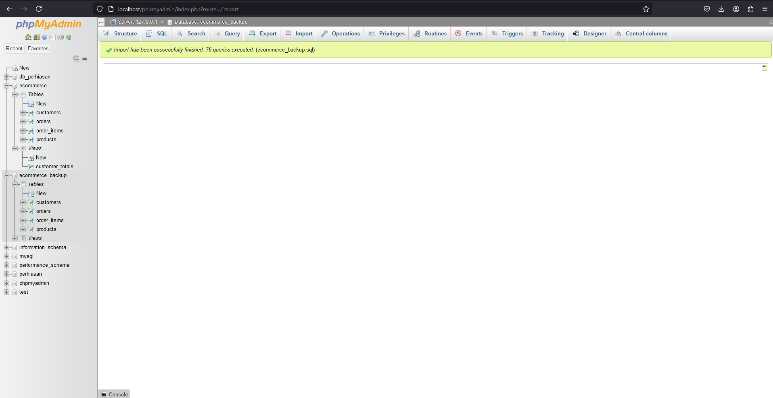
Replika

